Slide 1
Hibernate & JPA

Slide 2
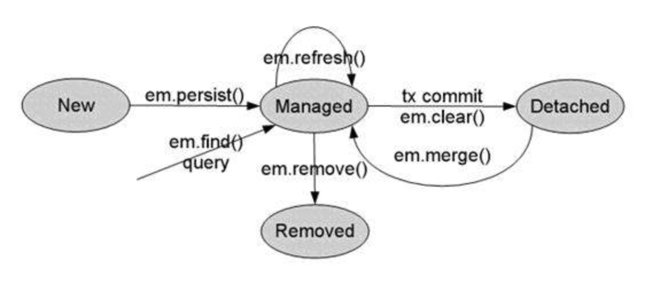
对象状态的变化

Slide 3

实体及简单值映射

Slide 4
主键策略
由@Id 完成
由@GeneratedValue（strategy=“?”）完成指定主键的生成方式
strategry 有四种方式：
GenerationType.IDENTITY: 使用自增长方式完成（mysql,sqlServer,DB2等）
GenerationType.SEQUENCE：使用sequence方式 （Oracle,PostGre）
GenerationType.TABLE：使用自定义表的方式 （跨数据库平台）
GenerationType.AUTO：由JPA引擎自动完成(不同引擎有不同的方式,hibernate引擎采用identity方式)

Slide 5
GenerationType.TABLE
此方式便于做应用在不同数据库之间的移植
缺省方式，由引擎自动指定“表的定义”
@GeneratedValue(strategy = GenerationType.TABLE)
常规方式：
@TableGenerator(name = "PK_SEQ", table = “SEQUENCE_TABLE", pkColumnName = "SEQUENCE_NAME", valueColumnName = "SEQUENCE_COUNT") //指定表名及结构
@GeneratedValue(strategy =GenerationType.TABLE,generator="PK_SEQ") //指定generator

Slide 6
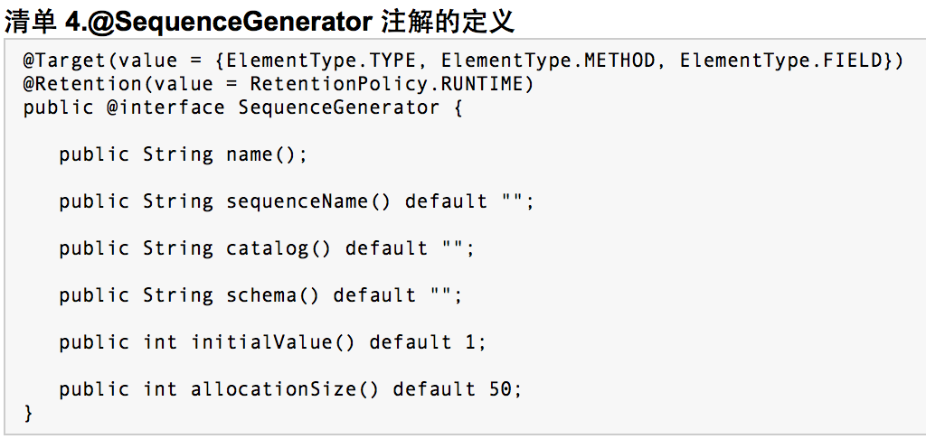
GenerationType.SEQUENCE
生成sequenceGenerator
@SequenceGenerator (name=“PK_SEQ_TBL", sequenceName= “PK_SEQ_NAME" )
指定generator
@GeneratedValue(strategy = GenerationType.SEQUENCE, generator = "PK_SEQ_TBL")

Slide 7
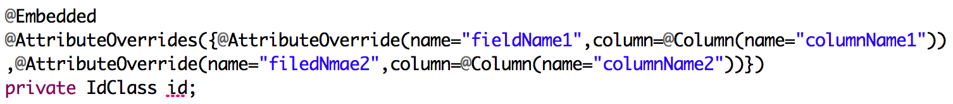
复合主键的映射
使用@IdClass
编写“主键类”，实现Serializable，覆写equals和hashcode
实体类级上 @IdClass(主键类.class)
用 主键类 的成员变量 再次在实体类中声明
在这些成员变量上 用@ Id注解 ,有几个定几个
使用@EmbeddedId
前两步与前面一样
用“主键类的类型”声明 实体类 成员变量,然后如下：

Slide 8
@Entity: 用于声明类是一个“实体类”，pojo+@Entity=“EJB2的实体类”
@Table : 指定表名，完成与类的映射关系
@Column: 成员变量与列的映射（是Entity的默认注解）
name :column ’s name
length,nullable,unique 约束
insertable,updateable, 由JPA引擎生成的语句是否包含在insert或update 列表中
@ Trainsient 表明域变量不由JPA进行管理
@Lob: 映射大数据类型 （需要注意开销，见@Basic）
当类型为：byte[] ,Byte[] ,Serializable 时映射为Blob列
当类型为：char[],Charecter[],String 时映射为 Clob列

Slide 9
关于代理和延迟加载
代理模式，JPA可以使用 “虚拟的对象”进行加载，此时并没有向数据库进行真实的查询
延迟加载：当对代理对象做真实的访问时，此时开发进行实际查询
当使用@Lob时我们可以考虑如下使用：
@Lob
@Basic(fetch=FetchType.LAZY)

Slide 10
日期映射
@Temporal 可以将java.util.Date 映射成为数据库中的：date, time , datetime , timestamp，方法如下：
@Temporal(TemporalType.TIMESTAMP)
@Temporal(TemporalType.DATE)
@Temporal(TemporalType.TIME)

Slide 11
Boolean 值的映射

Slide 12
复杂“值”映射

Slide 13
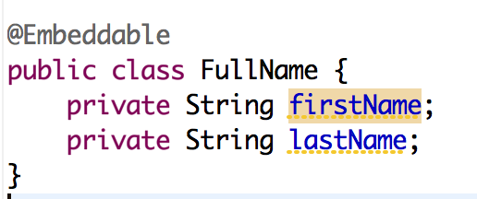
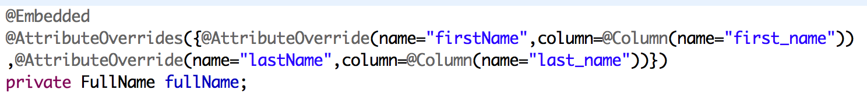
“组键儿类”(Embedded Object)

Slide 14
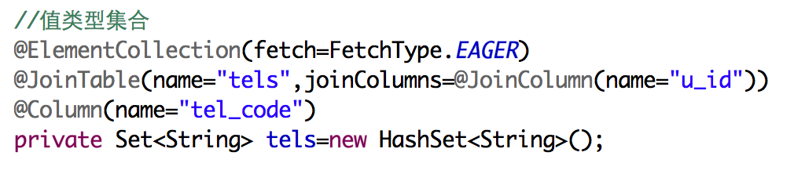
值集合
可以将 List、Set、数组“简单值”集合进行映射(joinTable也可以换成 CollectionTable)

Slide 15
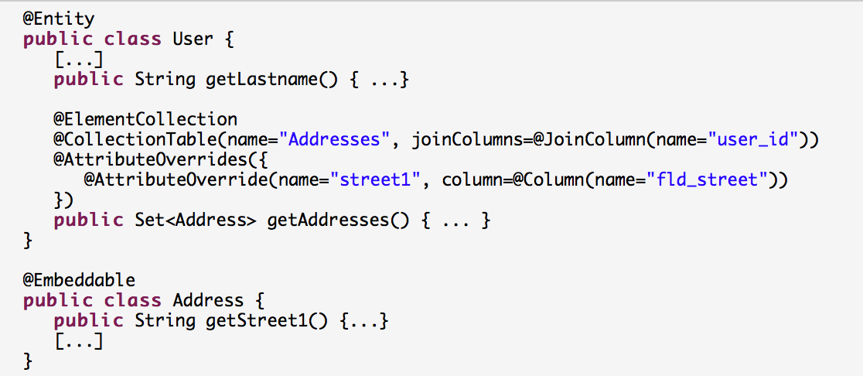
“組件值” 集合（Embeddable Object Collection）

Slide 16
EntityManager常用的API介绍

Slide 17
脏检查机制原理
当实体对象进行缓存时，首先会被拍一张“快照”，并被存储起来
当清理的时机到来时，缓存中对象会由存储的“快照”进进行比对
当被发现“变脏”，则会进行相应的更新操作，反之不会做任何操作
当调用了persist() 方法时，被操作对象会进入缓存中，并被安排一次“insert”操作，待到缓存清理时被操作
当调用了delete()方法时，被操作的对象移出缓存，并被安排一次“delete”操作，待到缓存清理时被操作

Slide 18
T find(Class entityClass, Object primaryKey)
以主键查询实体对象,entityClass是实体的类,primaryKey是主键值，当上下文或数据库中不存在时，返回null
T getPreference(Class entityClass, Object primaryKey)
以主键查询实体对象,entityClass是实体的类,primaryKey是主键值，当上下文或数据库中不存在时，出现EntityNotFoundException,实际加载是“代理对象”
void fluh()
将缓存中的数据同步到数据库中，将变脏的数据更新到数据库中，删除态的对象进行删除，新persist 的对象进行添加。
void refersh(Object entity)
与flush 操作相反，将数据库中的数据同步到缓存中,参数中的对象只能是“受控态”
void clear()
缓存清空，所以受控对象将变为流离态，之前对所有受控对象的修改，将全部被忽略，所以应该考虑先进行flush

Slide 19
void persist(Object entity)
通过调用EntityManager的persist()方法,新实体实例将转换为受控状态.这意谓着当persist ()方法所在的事务提交时,实体的数据将保存到数据库中.如果实体已经被持久化,那么调用persist()操作不会发生任何事情.如果对一个已经删除的 实体调用persist()操作,删除态的实体又转变为受控态.如果对游离状的实体执行persist()操作,将抛出 IllegalArgumentException.
在一个实体上调用persist()操作,将广播到和实体关联的实体上,执行相应的级联持久化操作；
void remove(Object entity)
通过调用remove()方法删除一个受控的实体.如果实体声明为级联删除(cascade=REMOVE 或者cascade=ALL ),被关联的实体也会被删除.在一个新建状态的实体上调用remove()操作,将被忽略.如果在游离实体上调用remove()操作,将抛出 IllegalArgumentException,相关的事务将回滚.如果在已经删除的实体上执行remove()操作,也会被忽略；
T merge(T entity)
将一个游离态的实体持久化到数据库中,并转换为受控态的实体；但需要注意的是：参数中的entity仍为游离态，但其返回对象为受控态。

Slide 20
实体关联关系的映射

Slide 21

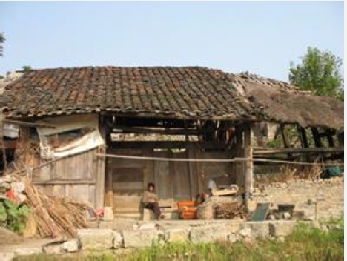
两个世界，贫富悬殊
关系世界：单向的子表到主表的多对一关联
对象世界：
方向：单向，双向
重数：1-1 , 1-N , N-N
JPA：要用映射技术，完成两个世界的对话，Great ! ! !

Slide 22
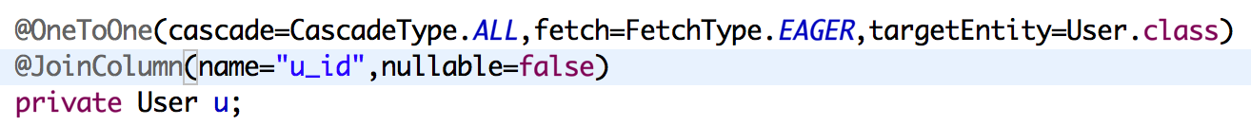
一对一关联单向映射
单向只能从子表方向主表方进行关联，配置如下：
@OneToOne:
targetEntity :一般情况可以靠“反射”获取
另两个属性都是可选项（后文中详细阐述）
@JoinColumn: 指明外键

Slide 23
一对一双向关联
此方向需要建立在“从子表方向主表方关联”的基础上，配置如下：
mappedBy:是可选项，它表明了反方向关联的“句柄”，表明了“谁是主表一方”，如果不指定，会造成生成较多的sql语句行。相当于xml中inverse=true 属性。
mappedBy与@JoinColumn是对立方
fetch:在此处是无效选项，始终为：EAGER!!!

Slide 24
fetch选项
FetchType.EAGER: 对“本实体”的加载，会立即引起相关联实体的加载动作，这是一种较为危险的动作，请谨慎使用。
FetchType.LAZY: 此时会延迟加载，推迟到何时使用，何时加载。注意：不能延迟到持久化上下文关闭后。

Slide 25
cascade 选项
PERSIST: 实体从new转为managed时，会级联将关联实体变为managed
MERGE: 实体从detached合并为managed时，被关联实体变为managed
REMOVE:实体“被安排删除”时，被关联实体一并被“安排删除”（在清理发生删除动作）
REFERSH: 实体被“数据库反向清理”时，被关联实体一并被清理。
DETACHED: 当实体变为detached,被关联实体一并变为detached
ALL: 以上所有

Slide 26
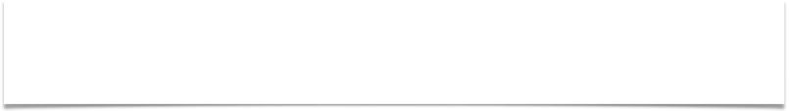
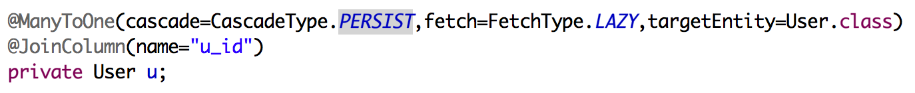
多对一单向关联
映射方法与一对一单向基本一致
使用时注意：在做级联删除时，如果多方还存有关联的实体，会因为破坏参照完整性而失败

Slide 27
多对一双向关联
配置和使用方式与“一对一基本一致”

Slide 28
http://www.oracle.com/technetwork/cn/middleware/ias/toplink-jpa-annotations-100895-zhs.html

